Slide 1
Fizika
10-sinf
Laboratoriya ishi №4
Mavzu: Tok manbayining elektr yurituvchi kuchi va ichki qarshiligini aniqlash.
O‘qituvchi: Toshkent shahar Uchtepa tumani 287-maktab fizika fani o‘qituvchisiXodjayeva Maxtuma Ziyatovna.

Slide 2
Dars rejasi
Laboratoriya ishini bajarishda texnika xavfsizligi qoidalari bilan tanishish
Laboratoriya ishini bajarishda kerakli bo‘lgan jihozlar bilan tanishish
Laboratoriya ishini tajribada ko‘rsatish

Slide 3
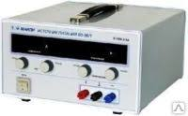
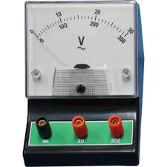
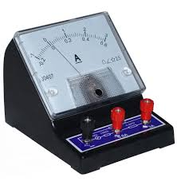
Kerakli asboblar:
Tok manbayi
Voltmetr
Аmpermetr

Slide 4
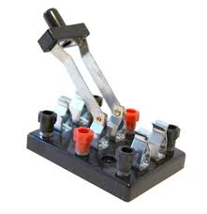
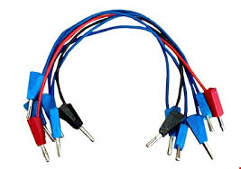
O‘tkazgich simlari
Rezistor
Uzib-ulagich (kalit)

Slide 5
Asboblarning vazifasi:
Tok manbayi
Zanjirni o‘zgarmas tok bilan ta’minlash
Ampermetr
Tok kuchini o‘lchash
Voltmetr
Kuchlanishni o‘lchash
Rezistor
Tok kuchini rostlash
Kalit
Zanjirni uzib ulash

Slide 6
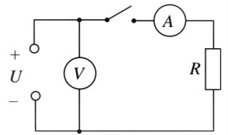

Slide 7
Ishni bajarish tartibi
1. Elektr zanjiri yig‘iladi. Zanjirga 10 Ω li qarshilik ulanadi.
2. Uzib – ulagich ochiq bo‘lgan holda, voltmetr ko‘rsatishi $U_{∨}$ yozib olinadi. $U_{∨}$= $؏$ .
3. Uzib-ulagich ulanadi va ampermetr ko‘rsatishi $I_{A}$ yozib olinadi.
4. Zanjirga 20 Ω qarshilik ulanib, tajriba takrorlanadi.
5. Natijalar jadvalga ko‘chiriladi.
6. Tok manbayining ichki qarshiligi quyidagi formula yordamida hisoblanadi:
$r=\frac{؏−U}{I}$

Slide 8
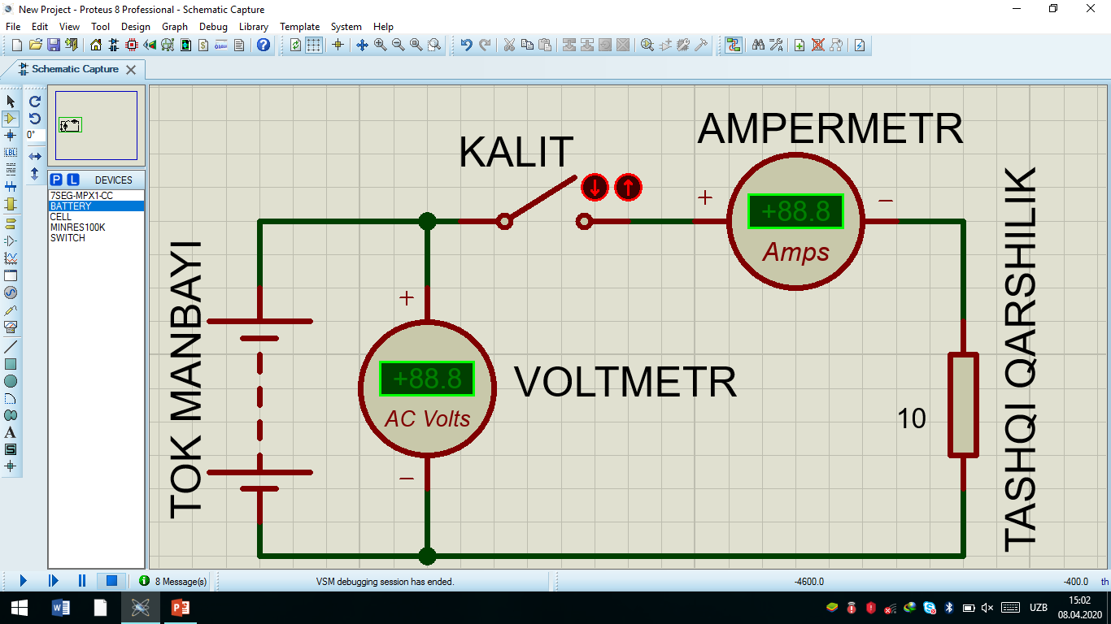

Slide 9
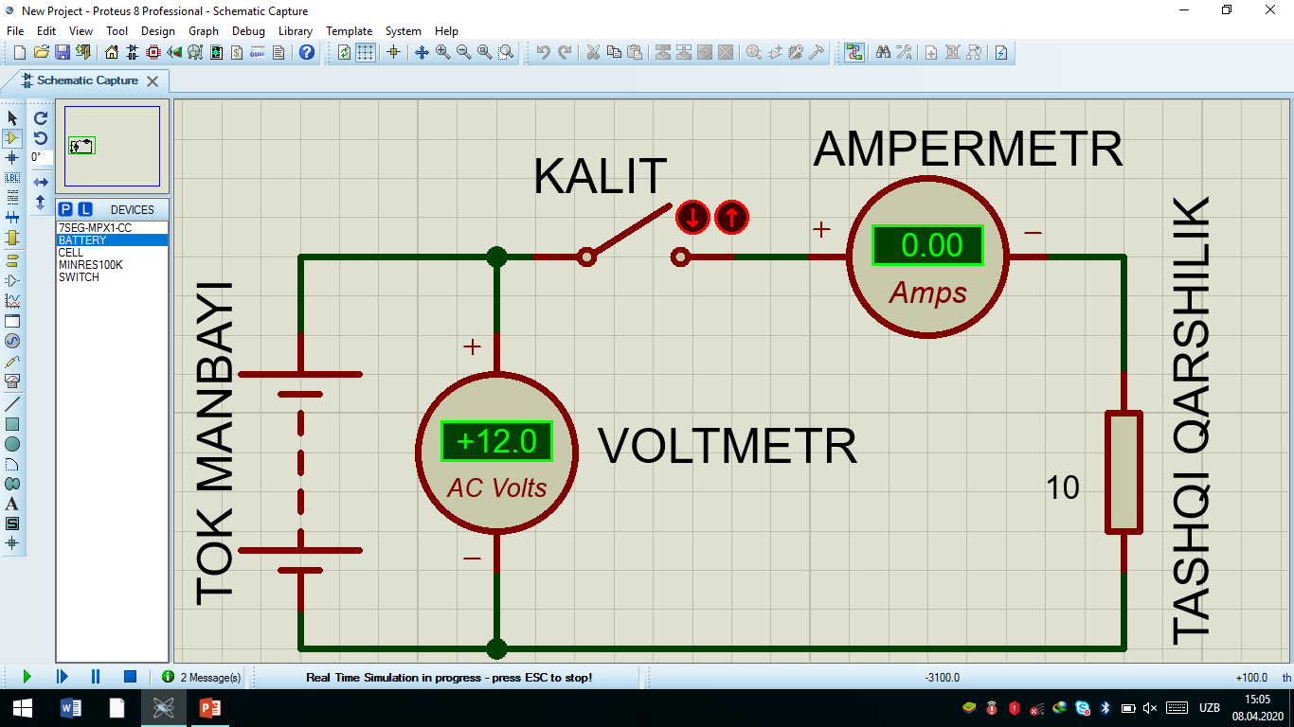

Slide 10
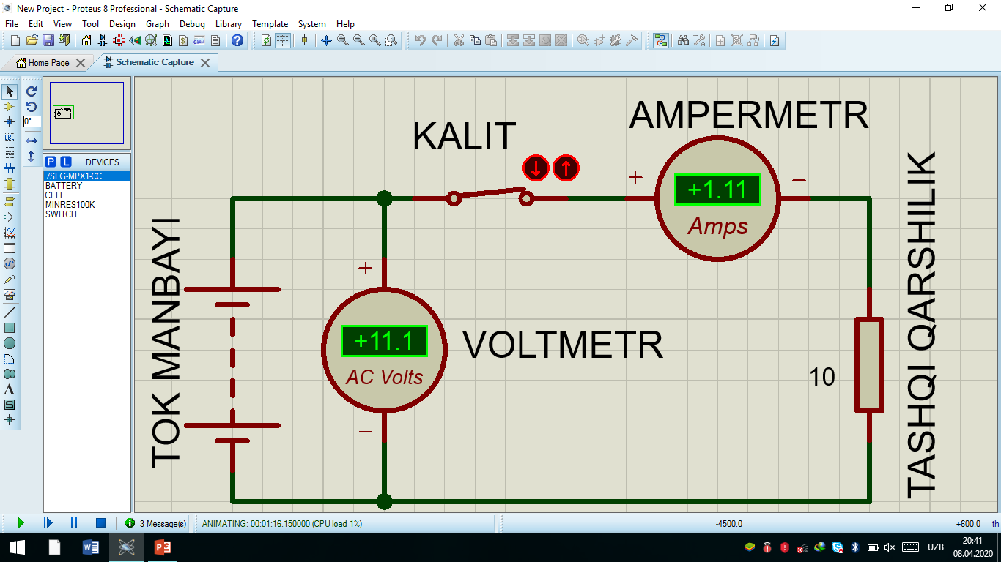

Slide 12
O‘lchash natijalari
O‘lchash va hisoblash natijalar jadvalga yoziladi:

Slide 13
Mustaqil bajarish uchun topshiriqlar
1. Mavzuga oid savollarga javob yozing. (147-bet)
2. Laboratoriya ishi natijalarini tahlil qiling va xulosa yozing.
3. Absolyut va nisbiy xatolikni hisoblang.

